Slide 1

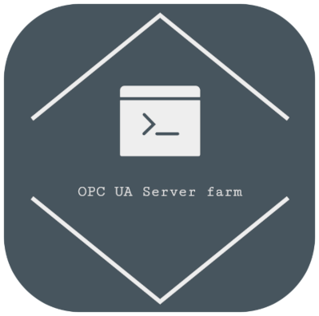
Team 3: OPC UA Server Farm
Software Engineering
D. Zichler, N. Fischer, N. Hörber, N. Huber, P. Förster, K. Knöpfle

Slide 2
Gliederung
Vorstellung des Teams
Was ist OPC UA?
Ziel unseres Projekts (Master Use Case)
Funktionsumfang und Anforderungen
Produktübersicht (Black-Box)
Architekturübersicht & Module
Vorgehensweise beim Testen
Live Demo
Fazit / Ausblick

Slide 3
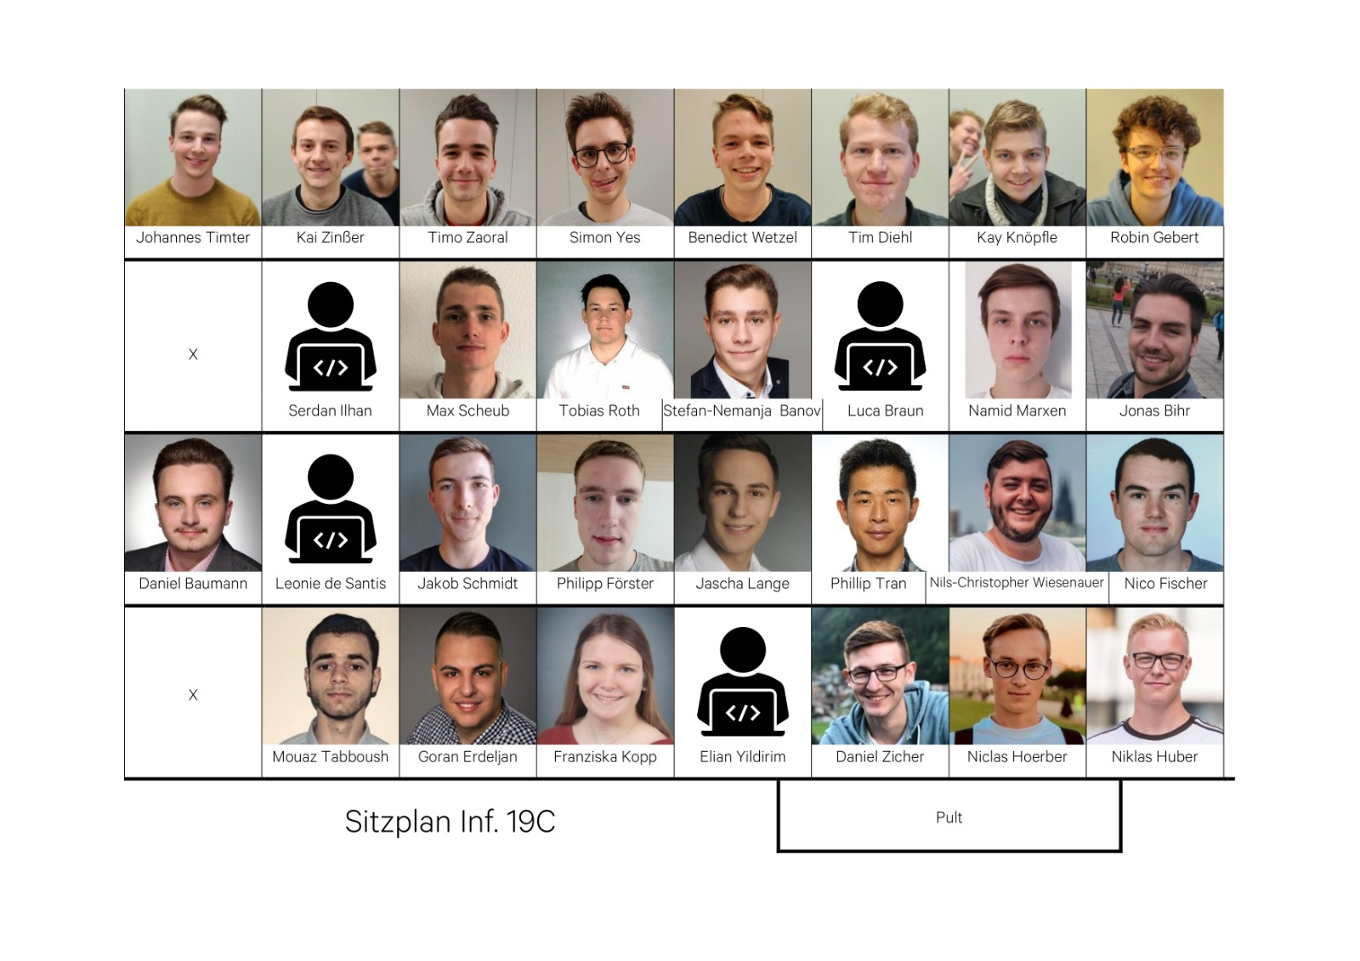

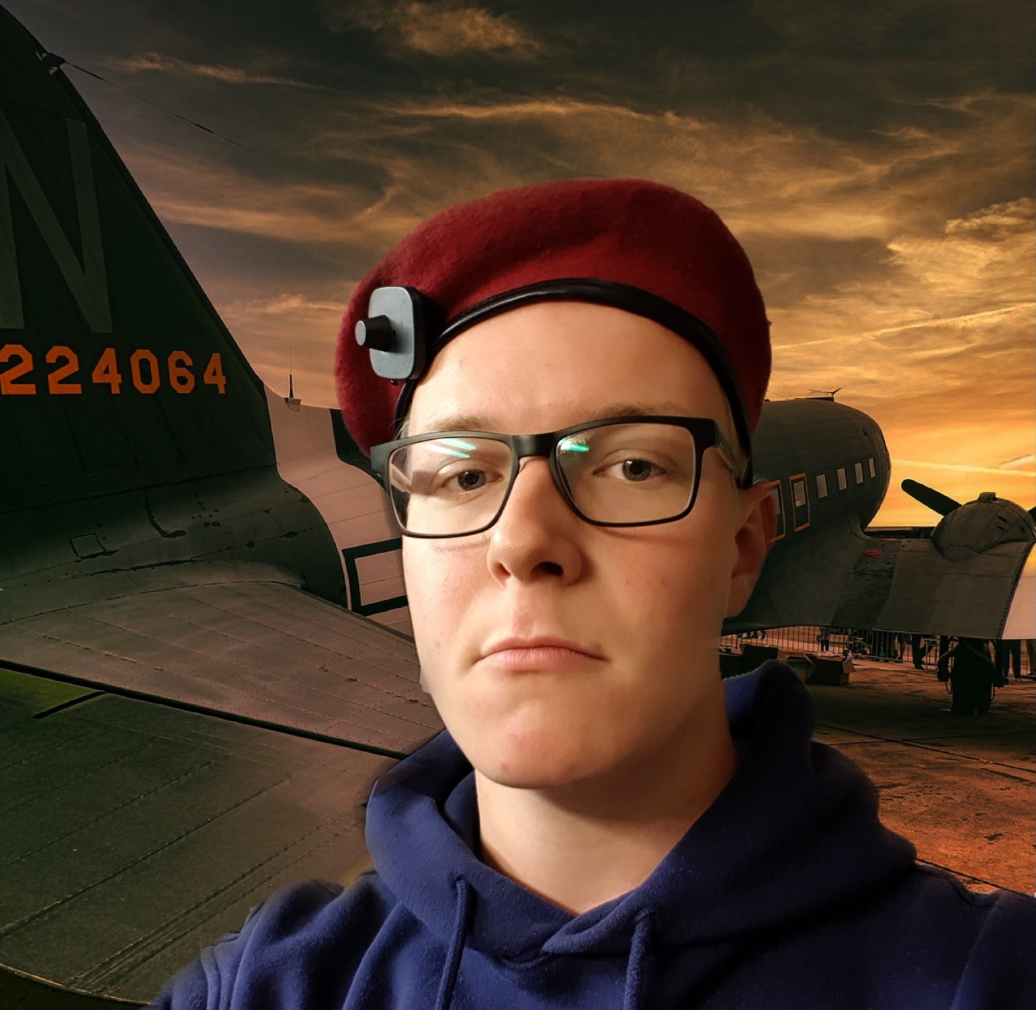
Team Vorstellung
Name | Rolle | Inf-Nr.
Daniel Zichler | Testmanager | 19055
Niclas Hörber | Projektleiter | 19046
Nico Fischer | Systemarchitekt | 19034
Niklas Huber | Tech. Redakteur | 19216
Philipp Förster | Produktmanager | 19091
Kay Knöpfle | Produktmanager | 19067
D. Zichler N. Hörber N. Fischer N. Huber P. Förster

Slide 4



Was ist OPC UA?
Kommunikationsprotokoll für Industrie 4.0 und IoT
Standardisierter Zugriff auf Maschinen, Geräte und andere Systeme (industrielles Umfeld)
Herstellerunabhängigen und gleichartigen Datenaustausch
OPC UA Server
Basis der OPC UA Kommunikation
Stellt OPC Schnittstelle nach außen bereit
OPC UA Client
Gegenstück zu Server
Verbindet sich mit Server -> Daten von Server auslesen
OPC Standard: Jeder OPC UA Client auf jeden OPC UA Server zugreifen
OPC UA Test Client
Testet Konfiguration und Funktion eines OPC UA Servers

Slide 5
Ziel unseres Projektes
Master Use Case: OPC UA Clients mithilfe einer Serverfarm testen
Serverfarm soll nur auf einen Computer sein
Mehrere virtuelle OPC UA Servers (via Netzwerk bereitgestellt)
10 verschiedene Serverprofile bereitstellen
Mit AML Konfigurationsdatei (CAEX 3.0) parametrisierbar
Zielgruppe: Entwickler und Tester von Anwendungen mit OPC UA Client-Interface

Slide 6
Funktionsumfang und Anforderungen
Identifizierender Geschäftsprozess:
„Simplified testing of OPC UA Clients“ (Master Use Case)
Also: User will mehrere OPC UA Clients testen
Dazu: Serverfarm starten
Daraus ergeben sich 3 Use Cases:
„Set server profiles“
„Starting server farm“
„Testing OPC UA Client(s)“

Slide 7
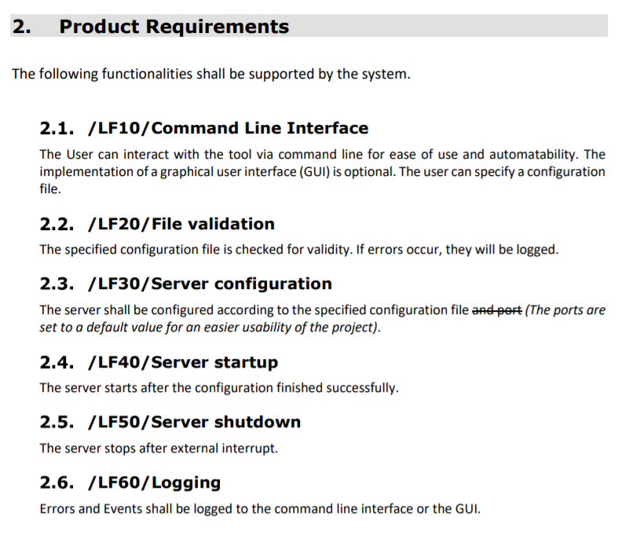
Funktionsumfang und Anforderungen
Command Line Interface
File validation
Server configuration
Server startup
Server shutdown
Logging

Slide 8
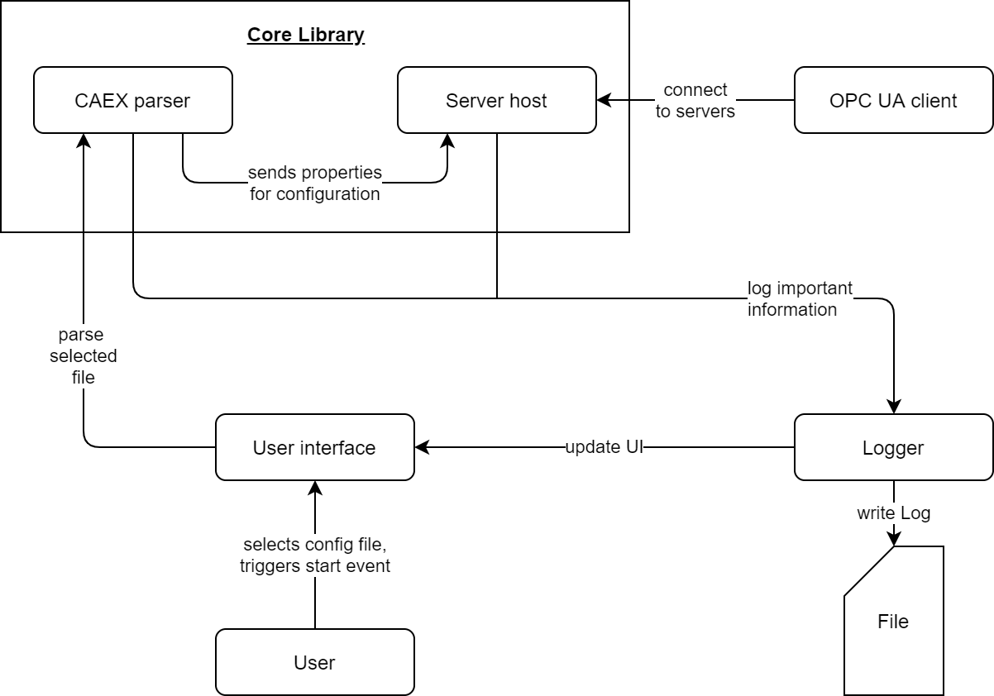
Produktübersicht

Slide 9
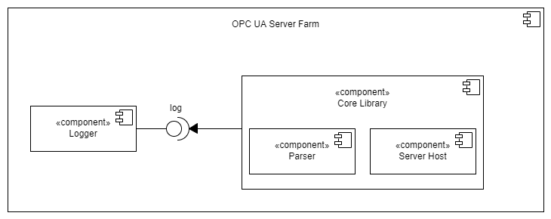
Modul: Core Library
Modul für komplette Logik
Enthält Parser und Server Host als Submodule

Slide 10
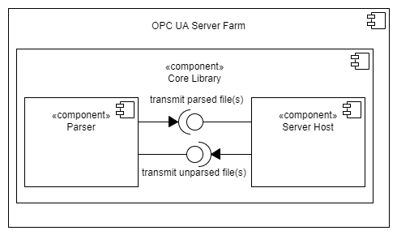
Submodul: Parser
Parsed AML Konfigurations Datei in ein Objekt mit Childobjekte (in C++ mit structs)

Slide 11
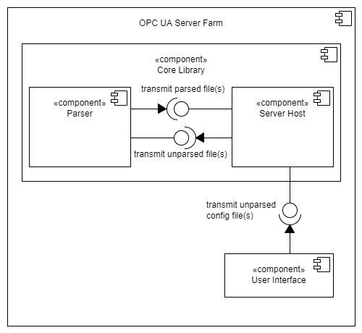
Submodul: Server Host
Verwaltet komplettes Serververhalten
Gibt Parser AML Konfigurationsdateien
Startet Server Farm
Schaltet Server Farm aus

Slide 12
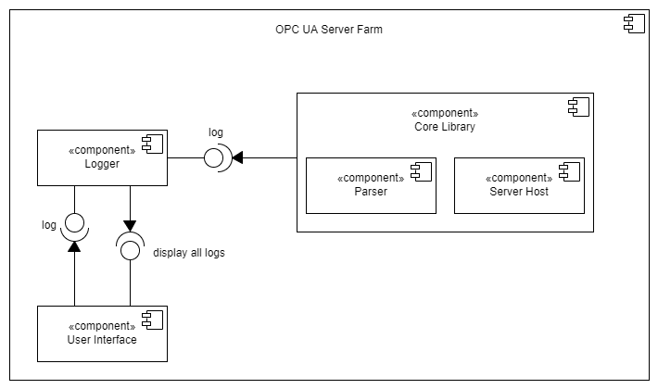
Modul: Logger
Loggt die wichtigsten Fehler und Ereignisse im UI und Logfile
z.B.
Erfolgreiches/Fehlgeschlagenes parsen der Konfigurationsdateien (Logfile)
Erfolgreiches/Fehlgeschlagenes starten der Server (UI)
Erfolgreiches/Fehlgeschlagenes ausschalten der Server (UI)

Slide 13
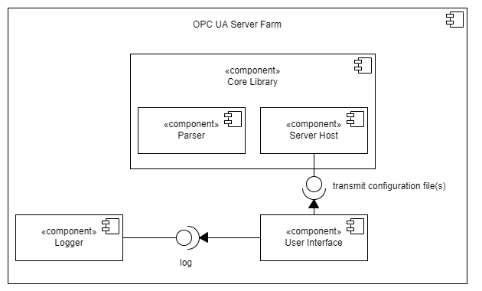
Modul: User Interface
Keine hardcodierte Limitierung für Serveranzahl

Slide 14
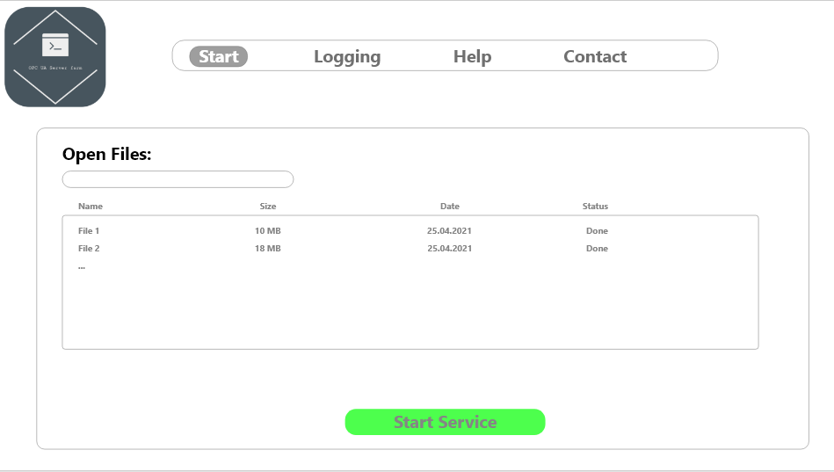
Modul: GUI
Adobe XD Prototyp

Slide 15
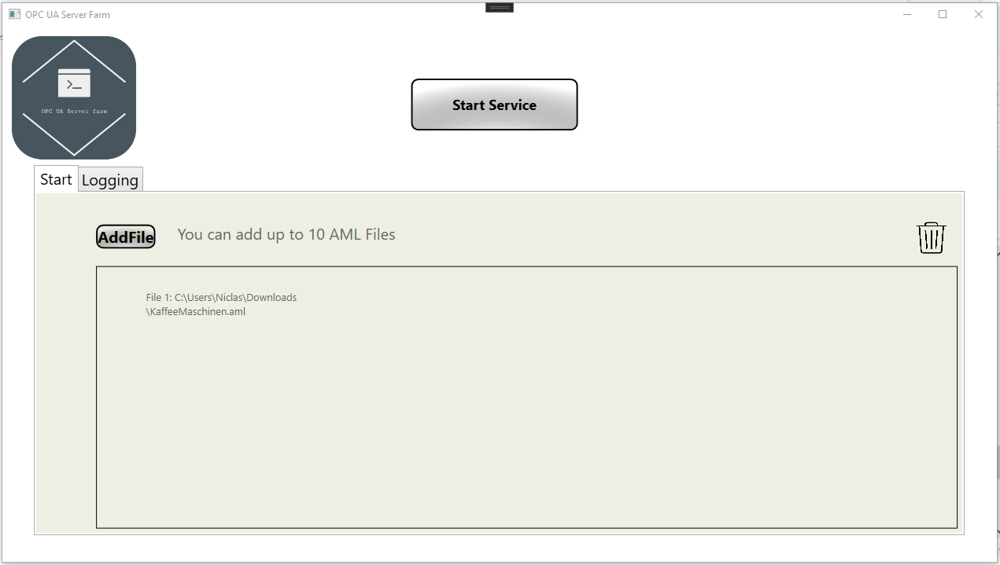
Modul: GUI
GUI Prototyp in C#

Slide 16
Vorgehensweise beim Testen
Test Preparation Strategy
Die Tests sollen Fallabhängig ausgeführt werden
Es gibt Zwei Hauptfälle, das GUI und die Core Library
GUI wird nicht getestet, da es eine Sonderanforderung ist
Test Execution Strategy
Weiterentwicklung einer bereits vorhandenen Software
Da GUI nicht getestet werden soll, wird nur Core Library getestet
Core Library wird mithilfe des Test Clients überprüft

Slide 17
Vorgehensweise beim Testen
Test Equipment
Computer mit Linux
OPC UA Demo Client
10 verschiedene Automation ML Dateien

Slide 18
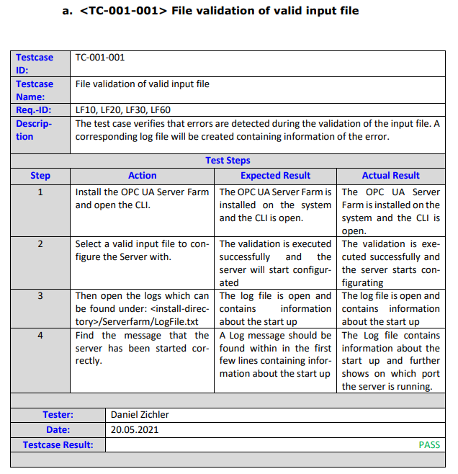
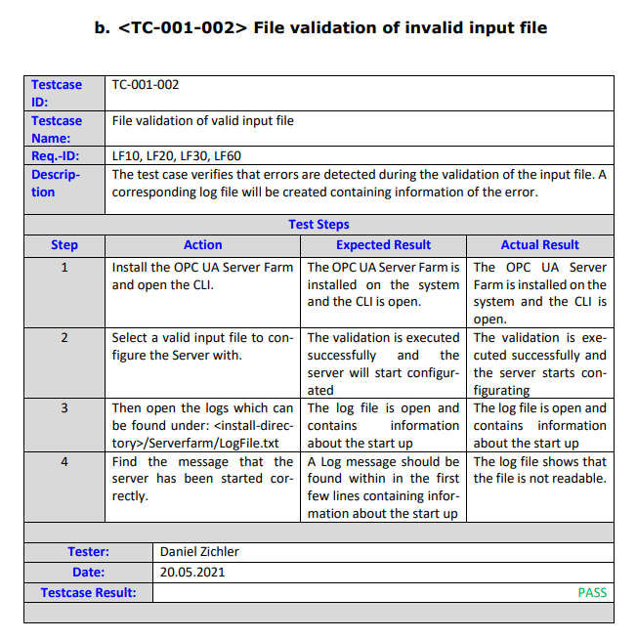
Vorgehensweise beim Testen
Testergebnisse ( Ausschnitt )

Slide 19
Live Demo

Slide 20
Lessions Learned
Fähigkeiten in C++ erweitert
Schnittstelle C# & C++
Projektstrukturierung/management
Dokumentation von Software
Gruppenaufteilung ist sinnvoll (Technischer Redakteur, Entwickler, …)
Mit wegfallenden Teammitglied rechnen -> neue Aufteilung
Regelmäßige Meetings mit Kunden -> Verbesserung des Projektes + eingehen auf Wünsche & Anregungen

Slide 21
Fazit & Ausblick
Fazit:
Ungewohntes Themengebiet
Hohe Einarbeitungszeit
Ausblick:
Open-source -> weiterentwickeln (GUI einbinden, …)
Produktiveinsatz um Clients zu testen

Slide 22
Team 3: OPC UA Server Farm
Software Engineering
D. Zichler, N. Fischer, N. Hörber, N. Huber, P. Förster, K. Knöpfle

